Slide 1
TESIS PREVIO A LA OBTENCIÓN DEL TÍTULO DE INGENIERO EN SISTEMAS E INFORMÁTICA
Expositor:
Juan Daniel Carrillo Medrano
DIRECTOR: Ing. Diego Marcillo
CODIRECTOR: Ing. Carlos Caizaguano
25/FEB/2015

Slide 2
TABLA DE CONTENIDOS
TEMA.
OBJETIVOS.
PLANTEAMIENTO DEL PROBLEMA.
JUSTIFICACIÓN.
ALCANCE.
CLUSTER.
TIPOS DE CLUSTER.
CLUSTER(HPC) - HARDWARE.
SISTEMA OPERATIVO.
CLUSTER(HPC) - SOFTWARE.
DISEÑO DEL CLUSTER.
SEGURIDAD DEL CLUSTER
CONCLUSIONES Y RECOMENDACIONES.
ANEXOS

Slide 3
TABLA DE CONTENIDOS
TEMA.
OBJETIVOS.
PLANTEAMIENTO DEL PROBLEMA.
JUSTIFICACIÓN.
ALCANCE.
CLUSTER.
TIPOS DE CLUSTER.
CLUSTER(HPC) - HARDWARE.
SISTEMA OPERATIVO.
CLUSTER(HPC) - SOFTWARE
DISEÑO DEL CLUSTER.
SEGURIDAD DEL CLUSTER
CONCLUSIONES Y RECOMENDACIONES.
ANEXOS

Slide 4
IMPLEMENTACIÓN DE UN CLUSTER COMPUTACIONAL UTILIZANDO HERRAMIENTAS DE SOFTWARE LIBRE PARA EL DEPARTAMENTO DE CIENCIAS DE LA COMPUTACIÓN DE LA UNIVERSIDAD DE LAS FUERZAS ARMADAS-ESPE
TEMA

Slide 5
TABLA DE CONTENIDOS
TEMA.
OBJETIVOS.
PLANTEAMIENTO DEL PROBLEMA.
JUSTIFICACIÓN.
ALCANCE.
CLUSTER.
TIPOS DE CLUSTER.
CLUSTER(HPC) - HARDWARE.
SISTEMA OPERATIVO.
CLUSTER(HPC) - SOFTWARE
DISEÑO DEL CLUSTER.
SEGURIDAD DEL CLUSTER
CONCLUSIONES Y RECOMENDACIONES.
ANEXOS

Slide 6
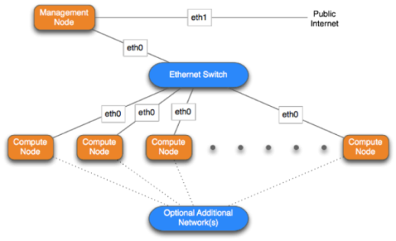
OBJETIVO GENERAL
Diseñar e Implementar un Cluster Computacional, mediante la utilización de herramientas de software libre, para mejorar el rendimiento de los servicios que requieren alto procesamiento paralelo para el Departamento de Ciencias de la Computación de la Universidad de las Fuerzas Armadas-ESPE.

Slide 7
OBJETIVOS ESPECÍFICOS
Determinar la posibilidad de construir un Cluster con hardware disponible que permita tener resultados óptimos a menor costo.
Determinar el funcionamiento y la importancia del procesamiento en paralelo.
Proponer la solución de “Clustering” a sistemas que requieran capacidad de procesamiento, almacenamiento y memoria en el Departamento de Ciencias de la Computación.
Contribuir con la formación de los estudiantes, mediante la aplicación del paralelismo en Cluster en la solución de problemas en áreas específicas como procesamiento de imágenes, análisis numérico, biocómputo y otros.

Slide 8
TABLA DE CONTENIDOS
TEMA.
OBJETIVOS.
PLANTEAMIENTO DEL PROBLEMA.
JUSTIFICACIÓN.
ALCANCE.
CLUSTER.
TIPOS DE CLUSTER.
CLUSTER(HPC) - HARDWARE.
SISTEMA OPERATIVO.
CLUSTER(HPC) - SOFTWARE
DISEÑO DEL CLUSTER.
SEGURIDAD DEL CLUSTER
CONCLUSIONES Y RECOMENDACIONES.
ANEXOS

Slide 9
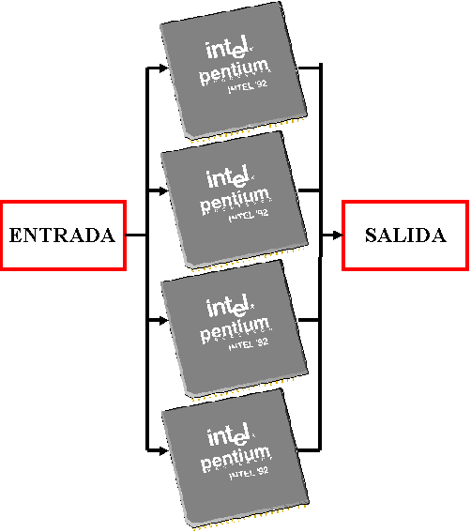
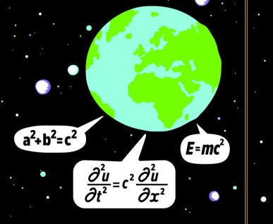
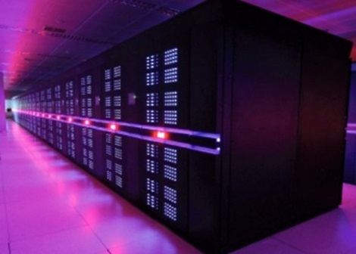
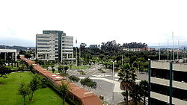
PLANTEAMIENTO DEL PROBLEMA
Problemas (Cálculos / Soluciones)
Supercomputadores
Desconocimiento
costo
Procesamiento
Instituciones
Software / Hardware
Notes:
El mundo siempre ha estado rodeado de problemas complejos que requieren ser resueltos de manera rápida y exacta. La tecnología ha contribuido para cumplir este propósito al desarrollar máquinas y programas capaces de realizar cálculos de varios millones de operaciones por segundo.

Slide 10
TABLA DE CONTENIDOS
TEMA.
OBJETIVOS.
PLANTEAMIENTO DEL PROBLEMA.
JUSTIFICACIÓN.
ALCANCE.
CLUSTER.
TIPOS DE CLUSTER.
CLUSTER(HPC) - HARDWARE.
SISTEMA OPERATIVO.
CLUSTER(HPC) - SOFTWARE
DISEÑO DEL CLUSTER.
SEGURIDAD DEL CLUSTER
CONCLUSIONES Y RECOMENDACIONES.
ANEXOS

Slide 11
JUSTIFICACIÓN
El presente proyecto nace de la necesidad del Área de Investigación del Departamento de Ciencias de la Computación DCC para emprender un proyecto de implementación de Cluster Computacional con distribución Linux, y el uso de software libre, para realizar investigación y solventar problemas de los servicios computacionales que requieren de alto procesamiento, memoria y almacenamiento.

Slide 12
JUSTIFICACIÓN
Aprovechando la inversión en la infraestructura que mantiene el Área de Investigación del DCC

Slide 13
TABLA DE CONTENIDOS
TEMA.
OBJETIVOS.
PLANTEAMIENTO DEL PROBLEMA.
JUSTIFICACIÓN.
ALCANCE.
CLUSTER.
TIPOS DE CLUSTER.
CLUSTER(HPC) - HARDWARE.
SISTEMA OPERATIVO.
CLUSTER(HPC) - SOFTWARE
DISEÑO DEL CLUSTER.
SEGURIDAD DEL CLUSTER
CONCLUSIONES Y RECOMENDACIONES.
ANEXOS

Slide 14
ALCANCE
El presente proyecto pretende servir como base para el estudio del procesamiento paralelo. Además el proyecto se plantea para apoyar y asesorar otras carreras y departamentos de la Universidad de las Fuerzas Armadas-ESPE al inicio será utilizado el Departamento de Ciencias de la Computación, que por sus características requiere procesamientos de alto desempeño.

Slide 15
ALCANCE
Se utilizarán herramientas de software libre para lograr la implementación, con pruebas de rendimiento y funcionamiento del Cluster Computacional, además se documentará los procesos y conceptos básicos de computación científica y Clusters.

Slide 16
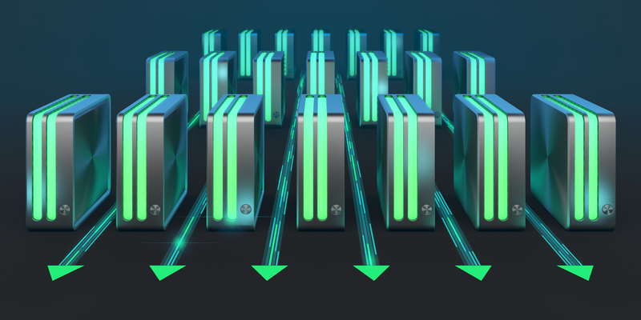
TABLA DE CONTENIDOS
TEMA.
OBJETIVOS.
PLANTEAMIENTO DEL PROBLEMA.
JUSTIFICACIÓN.
ALCANCE.
CLUSTER.
TIPOS DE CLUSTER.
CLUSTER(HPC) - HARDWARE.
SISTEMA OPERATIVO.
CLUSTER(HPC) - SOFTWARE
DISEÑO DEL CLUSTER.
SEGURIDAD DEL CLUSTER
CONCLUSIONES Y RECOMENDACIONES.
ANEXOS

Slide 17
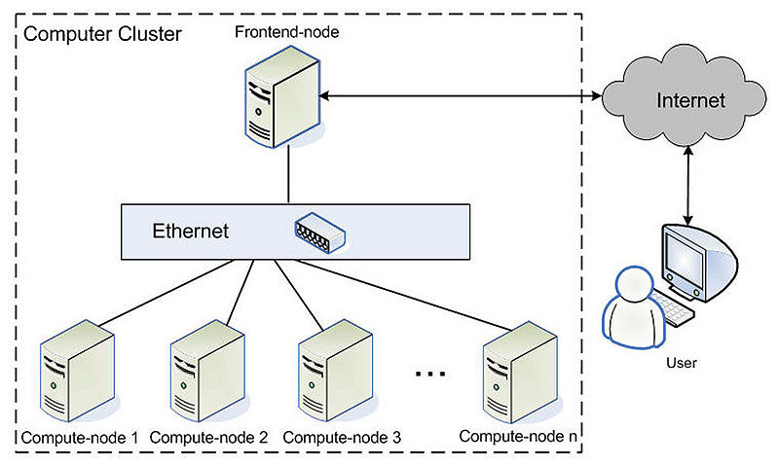
CLUSTER
Cluster es la agrupación de computadores interconectados a través de una red que trabajan a lo largo de un problema, utilizando y compartiendo software y hardware en común, trabajando como un “equipo” para llegar a la solución al problema objetado, presentándose a todo el Sistema como uno solo. Emulando a un Supercomputador (minimizando costos y maximizando productividad a la institución o cliente que lo requiera.) Siendo ésta una solución escalable.
Notes:
Siendo el Cluster un sistema de computadores escalable; es decir, con la capacidad de poder mejorar añadiendo otros computadores y/o agregando componentes a los ordenadores en el sistema, proporcionando un conjunto de recursos para los servicios o aplicaciones, mejorando su rendimiento, disponibilidad o balanceo de carga

Slide 18
TABLA DE CONTENIDOS
TEMA.
OBJETIVOS.
PLANTEAMIENTO DEL PROBLEMA.
JUSTIFICACIÓN.
ALCANCE.
CLUSTER.
TIPOS DE CLUSTER.
CLUSTER(HPC) - HARDWARE.
SISTEMA OPERATIVO.
CLUSTER(HPC) - SOFTWARE
DISEÑO DEL CLUSTER.
SEGURIDAD DEL CLUSTER
CONCLUSIONES Y RECOMENDACIONES.
ANEXOS

Slide 19
TIPOS DE CLUSTER
CLUSTERS
HPC
HA
LB

Slide 20
HPC – CLUSTER DE ALTO RENDIMIENTO
En este tipo de Cluster corren simultáneamente grandes trabajos, los cuales necesitan de mucha potencia de cálculo, mucha memoria o ambas. La tendencia en HPC es llegar a los límites de rendimiento, tratando de hacer más grandes y más complejos los desafíos computacionales. Es por ello que se centra en el desarrollo de supercomputadoras, algoritmos de procesamiento paralelo, y software relacionado.

Slide 21
HPC – CLUSTER DE ALTO RENDIMIENTO
Esto se alcanza mediante la agrupación de ordenadores los cuales estarán interconectados entre sí mediante dispositivos de red para obtener un sistema de alto rendimiento.

Slide 22
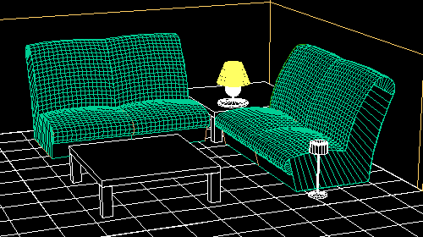
HPC – CLUSTER DE ALTO RENDIMIENTO
Varias son las aplicaciones que puede ofrecer este Cluster, como por ejemplo:
Renderización de imágenes.
Cálculos matemáticos.
Simulación médica.
Predicción del Tiempo

Slide 23
HA – ALTA DISPONIBILIDAD
Están orientados para garantizar un funcionamiento ininterrumpido de ciertas aplicaciones. Se puede incluir redundancia en todos los niveles como por ejemplo: fuentes de alimentación, tarjetas de red, etc.

Slide 24
LB – BALANCEO DE CARGA
Es un método distribuido en el cual los datos se encuentran en más de un dispositivo permitiendo que la carga de trabajo para dicho proceso sea separada, de tal manera que ningún nodo o procesador se encargue de gestionar toda la información por sí solo.

Slide 25
TABLA DE CONTENIDOS
TEMA.
OBJETIVOS.
PLANTEAMIENTO DEL PROBLEMA.
JUSTIFICACIÓN.
ALCANCE.
CLUSTER.
TIPOS DE CLUSTER.
CLUSTER(HPC) - HARDWARE.
SISTEMA OPERATIVO.
CLUSTER(HPC) - SOFTWARE
DISEÑO DEL CLUSTER.
SEGURIDAD DEL CLUSTER
CONCLUSIONES Y RECOMENDACIONES.
ANEXOS

Slide 26
CLUSTER (HPC) DESDE LA PERSPECTIVA DE HW
Este modelo presentado por Michael J. Flynn en 1966, tiene en cuenta las 4 formas en que se procesan las instrucciones y los datos en un computador:
MODELO TAXONÓMICO DE FLYNN
 | UNA INSTRUCCIÓN | MULTIPLES INSTRUCCIONES
UN DATO | SISD | MISD (no hay aplicación)
MULTIPLES DATOS | SIMD | MIMD
SISD (Single Instruction Single Data).
SIMD (Single Instruction Multiple Data).
MISD (Multiple Instruction Single Data).
MIMD (Multiple Instruction Multiple Data).

Slide 27
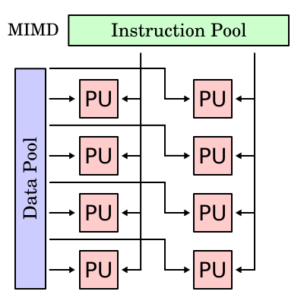
MIMD – Multiple Instructions Multiple Data
Cada procesador posee su propio espacio de memoria con su propia unidad de control los cuales se comunican mediante una red y trabajan de manera asincrónica independientemente y dependientemente a la vez, ya que cada procesador puede ejecutar un thread o hilo distinto de un programa y comunicando los resultados que se convierten en datos para los otros procesadores.
Notes:
Un Thread que en español es conocido como hilo o proceso ligero, es aquella tarea que puede ser ejecutada en paralelo con otras que comparten los mismos recursos: memoria, archivos, punteros, pila y registros del CPU y que en conjunto son gestionados como un proceso. Se consideran subprogramas que pueden ejecutarse de manera distribuida en varios CPU´s o equipos.
Se denomina instrucción en informática al conjunto de datos insertados en una secuencia estructurada o específica que el procesador interpreta y ejecuta. Es el comando o la operación a ser ejecutada.
Un dato por sí mismo no constituye información, es el procesamiento de los datos lo que nos proporciona información. Dato es la parte mínima de la información

Slide 28
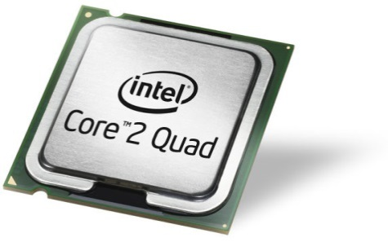
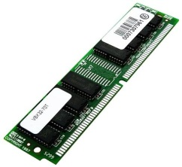
MIMD – Multiple Instructions Multiple Data
De este modelo se tiene al Cluster Computacional, HPC, que es un tipo de procesador paralelo llamado Multicomputador que se distingue del multiprocesador porque tiene una única memoria física compartida entre sus procesadores.
La principal ventaja de equipos tipo MIMD es la flexibilidad de explotar varias formas de paralelismo .

Slide 29
CLUSTER (HPC) DESDE LA PERSPECTIVA DE HW
Del modelo taxonómico de Flynn, cuando se realizan múltiples instrucciones sobre múltiples datos (MIMD), la conexión de las memoria y la forma en que se comunican, se modeló por E.E. Johnson, proponiendo las 4 siguientes categorías :
MODELO E.E. JOHNSON para MIMD
 | Variables compartidas SV | Intercambio de mensajes MP
Memoria global GM | GMSV | GMMP (Sin aplicación real)
Memoria distribuida DM | DMSV | DMMP

Slide 30
CLUSTER (HPC) DESDE LA PERSPECTIVA DE HW
MODELO E.E. JOHNSON para MIMD
 | Variables compartidas SV | Intercambio de mensajes MP
Memoria global GM | GMSV | GMMP (Sin aplicación real)
Memoria distribuida DM | DMSV | DMMP
Para los Multicomputadores (agrupación de varios computadores) o para los Multiprocesador (conjunto de varios procesadores),se ha definido:
Multicomputador
DMMP (Distributed Memory – Message Passing)
DMSV (Distributed Memory – Shared Variables)
Multiprocesador
GMMP (Global Memory – Message Passing)
GMSV (Global Memory – Shared Variables)

Slide 31
DSM – Distributed Shared Memory
RED DE AREA LOCAL (LAN)
M 1
M 2
M n
P 1
P 2
P n
Esta clase es conocida como la de Multicomputadores con memoria distribuida, es decir son los Sistemas Paralelos interconectados entre sí los que comparten una conexión en común, como el del Cluster Computacional.
Notes:
En otras palabras, todos los procesadores pueden acceder a la memoria de su vecino mediante la interconexión entre cada uno de los ordenadores en una red local o extendida.

Slide 32
TABLA DE CONTENIDOS
TEMA.
OBJETIVOS.
PLANTEAMIENTO DEL PROBLEMA.
JUSTIFICACIÓN.
ALCANCE.
CLUSTER.
TIPOS DE CLUSTER.
CLUSTER(HPC) - HARDWARE.
SISTEMA OPERATIVO.
CLUSTER(HPC) - SOFTWARE.
DISEÑO DEL CLUSTER.
SEGURIDAD DEL CLUSTER
CONCLUSIONES Y RECOMENDACIONES.
ANEXOS

Slide 33
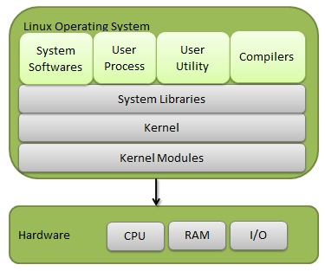
SISTEMA OPERATIVO
Los procesadores, independiente de su arquitectura, tienen su conjunto de instrucciones, relacionadas en su forma básica al direccionamiento de memoria, manejo de datos y a la entrada/salida. Estos recursos son controlados por el Sistema Operativo.
El Cluster requiere un sistema operativo que permita además de las funciones básicas mencionadas, de características como: multitarea, multiusuario, multiplataforma, memoria compartida y distribuida, manejo de red.
Notes:
Es un conjunto de programas que gestiona, comunica y permite que aplicaciones y/o programas se puedan ejecutar administrando los recursos del hardware de uno o más procesadores que pueden existir en el ordenador. Además, es el encargado de gestionarlos procesos, la memoria, los archivos y los periféricos de entrada/salida (E/S). Es una interfaz entre el hardware y los usuarios

Slide 34
LINUX (CENTOS) – ROCKS CLUSTERS
El Sistema Operativo que se implementa en el proyecto, es una distribución de Linux basado en el Sistema Operativo CentOS 6.2 y a su vez bajo un propio diseño para la creación del Clusters llamado Rocks Clusters .
Es la distribución más empleada en el ámbito de Clusters, por su facilidad de instalación e incorporación de nuevos nodos, incorpora gran cantidad de software para el mantenimiento y monitorización lo que podría suponer en algunos casos una limitación.
Notes:
Rocks Clusters V 6.0 (Mamba)

Slide 35
TABLA DE CONTENIDOS
TEMA.
OBJETIVOS.
PLANTEAMIENTO DEL PROBLEMA.
JUSTIFICACIÓN.
ALCANCE.
CLUSTER.
TIPOS DE CLUSTER.
CLUSTER(HPC)- HARDWARE.
SISTEMA OPERATIVO.
CLUSTER(HPC) - SOFTWARE.
DISEÑO DEL CLUSTER.
SEGURIDAD DEL CLUSTER
CONCLUSIONES Y RECOMENDACIONES.
ANEXOS

Slide 36
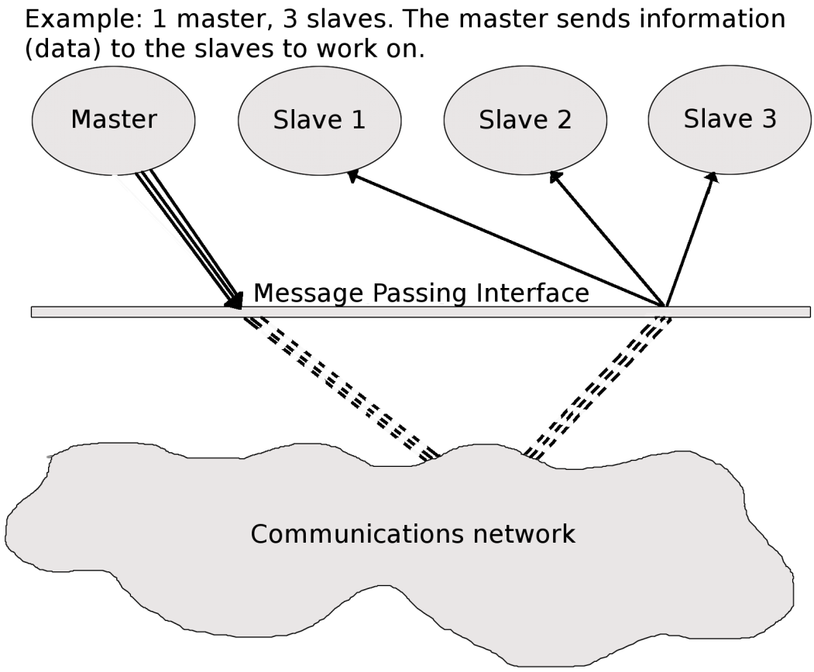
CLUSTER(HPC) DESDE LA PERSPECTIVA DE SW
MPI
Para conseguir un Cluster, requiere de la conexión de varios procesadores, y tener acceso a la memoria, lo que hace necesario librerías encargadas del paso de mensajes.
Para suplir este requerimiento, se cuenta con la librería estándar: MPI ( Message Passing Interface ), que permite la comunicación entre múltiples procesos, interactuando a través de mensajes transmitidos mediante la red física.
MPI permite por ejemplo asignar el número de procesadores en los que de dividirá la tarea, el número de hilos, entre otros.

Slide 37
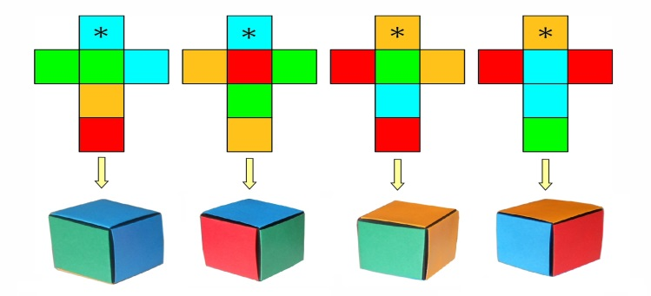
TABLA DE CONTENIDOS
TEMA.
OBJETIVOS.
PLANTEAMIENTO DEL PROBLEMA.
JUSTIFICACIÓN.
ALCANCE.
CLUSTER.
TIPOS DE CLUSTER.
CLUSTER(HPC)- HARDWARE.
SISTEMA OPERATIVO.
CLUSTER(HPC) - SOFTWARE.
DISEÑO DEL CLUSTER.
SEGURIDAD DEL CLUSTER
CONCLUSIONES Y RECOMENDACIONES.
ANEXOS.

Slide 38
DISEÑO DE CLUSTER
HOMOGÉNEO
Cluster compuesto por componentes y partes de un mismo fabricante
Los nodos pueden tener la misma o diferente tarjeta madre, memoria, discos duros y tarjetas de red
HETEROGÉNEO
Cluster compuesto por componentes y partes de diferentes fabricantes

Slide 39
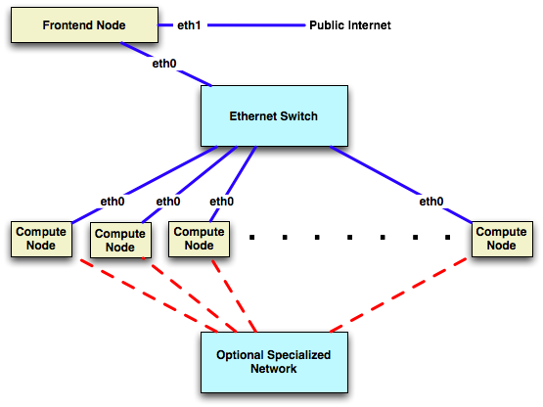
DISEÑO DE CLUSTER
HPC
HETEROGÉNEO
ESCALABLE

Slide 40
HERRAMIENTAS / ROLES
Ganglia es un proyecto “open-source” o de código abierto, el cual permite monitorear en tiempo real y representar gráficamente datos informativos del estado del Cluster
Administrador de recursos
TORQUE
Planificador
MAUI
Notes:
Posee un planificador incorporado y utilizado únicamente como un administrador de recursos con un planificador que hace peticiones asimismo, pero éste se puede integrar con el planificador MAUI, Este planificador puede ser considerado como un motor de políticas que permite controlar cuándo, dónde y con qué recursos, como: procesadores, memoria, y disco se asignan los trabajos a ejecutar. Es decir MAUI hace gestión del sistema, proporcionado mecanismos que ayudan a: optimizar de manera inteligente el uso de recursos, monitorear el rendimiento del sistema y ayuda a diagnosticar problemas.

Slide 41
CPI.C
#include "mpi.h" /*Librerías empleadas */
#include<stdio.h>
#include<math.h>
double f(double); /*declaración de variables */
double f(double a) {
return (4.0 / (1.0 + a * a)); /* valor de retorno de la operación efectuada */
}
int main(int argc, char
*argv[]) /*metodo con parametros de entrada */
{
int n, myid, numprocs, i; /*variables */
double PI25DT = 3.141592653589793238462643;
double mypi, pi, h, sum, x;
double startwtime = 0.0, endwtime;
int namelen;
char processor_name[
MPI_MAX_PROCESSOR_NAME
];
MPI_Init( & argc, & argv); /* va a inicializar el programa */
MPI_Comm_size(MPI_COMM_WORLD, & numprocs); /* indica el número de
procesos que está arrancando o en cuántos procesos se divide.*/
MPI_Comm_rank(MPI_COMM_WORLD, & myid); /* indica en donde se corre, por
ejemplo el num de salón.*/
MPI_Get_processor_name(processor_name, & namelen); /*indica los procesos desde
donde se esta corriendo el programa */
fprintf(stdout, "Process %d of %d is on %s\n", /* indica en que maquina se esta
corriendo */
myid, numprocs, processor_name);
fflush(stdout);
n = 10000; /* default # of rectangles */
if (myid == 0) {
startwtime = MPI_Wtime(); /* MPI_Wtime es para tomar el tiempo y saber
cuanto tiempo se va tardar */
}
MPI_Bcast( & n, 1, MPI_INT, 0, MPI_COMM_WORLD); /* MPI_Bcost es como
una difusora, el mismo msj se manda a todos los procesos.*/
h = 1.0 / (double) n;
sum = 0.0;
/* A slightly better approach starts from large i and works back */
for (i = myid + 1; i <= n; i += numprocs) {
x = h * ((double) i - 0.5);
sum += f(x);
}
mypi = h * sum;
MPI_Reduce( & mypi, & pi, 1, MPI_DOUBLE, MPI_SUM, 0, MPI_COMM_WORLD); /* MPI_Reduce recoge los datos a cada proceso(resultados).*/ /*MPI_SUM suma todos los resultados recaudados en el MPI_Reduce y los guarda en una variable */ if (myid == 0) {
endwtime = MPI_Wtime();
printf("pi is approximately %.16f, Error is %.16f\n", pi, fabs(pi - PI25DT));
printf("wall clock time = %f\n", endwtime - startwtime);
fflush(stdout);
}
MPI_Finalize(); /* indica donde se termina. */ return 0;
}

Slide 42
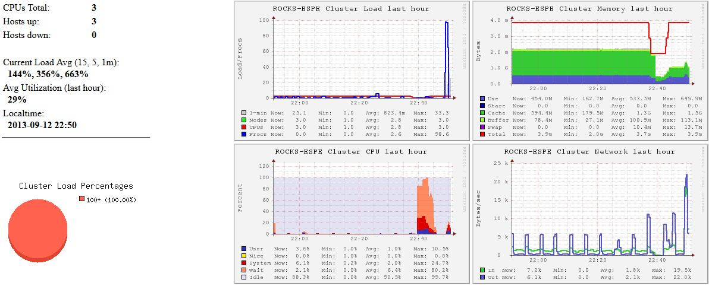
CPI.C

Slide 43
HERRAMIENTAS / ROLES
APBS
APBS es un software para la evaluación de las propiedades electrostáticas de sistemas biomoleculares nanoescala o por sus siglas en Ingles Adaptable Poisson-Boltzmann Solver (APBS).
APBS es un paquete de software para el modelado biomolecular solvatación a través de la solución de la ecuación de Poisson-Boltzmann

Slide 44
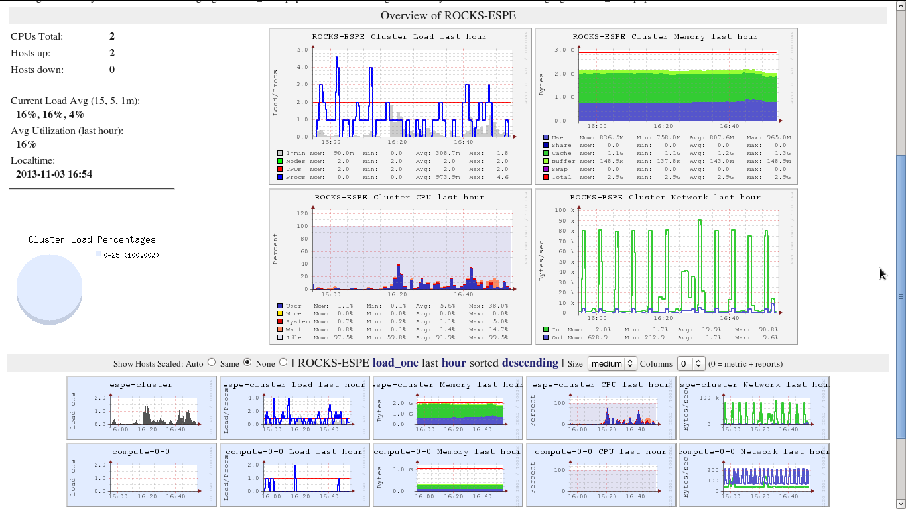
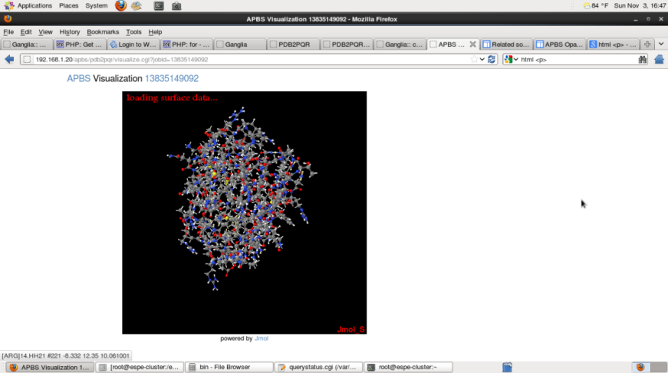
1FAS.pdb

Slide 45
TABLA DE CONTENIDOS
TEMA.
OBJETIVOS.
PLANTEAMIENTO DEL PROBLEMA.
JUSTIFICACIÓN.
ALCANCE.
CLUSTER.
TIPOS DE CLUSTER.
CLUSTER(HPC)- HARDWARE.
SISTEMA OPERATIVO.
CLUSTER(HPC) - SOFTWARE.
DISEÑO DEL CLUSTER.
SEGURIDAD DEL CLUSTER
CONCLUSIONES Y RECOMENDACIONES.
ANEXOS.

Slide 46
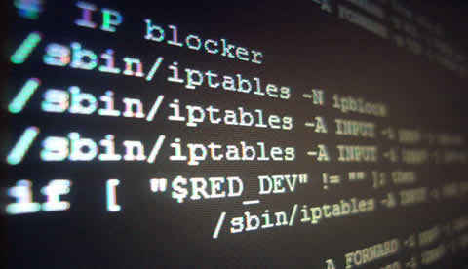
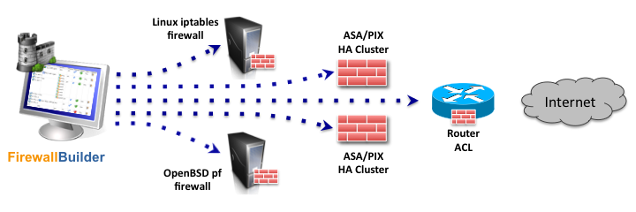
SEGURIDAD
Es indispensable mantener restricciones a accesos ajenos al Sistema que puedan malograr, dañar la información u ocasionar algo indebido, sea intencional o no.
La seguridad normalmente recae sobre el nodo principal ya que la subred del Cluster es una red abierta basada en la confianza.
La seguridad de Rocks Cluster basado en CentOS, éste viene por defecto con el servicio de IPTABLES, el cual permite crear reglas de acceso como por ejemplo bloquear o permitir puertos, direcciones IP, entre otras opciones
Notes:
Son varias las razones para este enfoque, pues la adición de capas de seguridad en la red del Cluster puede afectar de manera negativa al rendimiento del mismo. Al centrarse en el nodo principal, la administración de seguridad es más simple de manejar.
Configurando de manera incorrecta el filtrado de paquetes, podría ocasionar problemas en el Cluster.

Slide 47
TABLA DE CONTENIDOS
TEMA.
OBJETIVOS.
PLANTEAMIENTO DEL PROBLEMA.
JUSTIFICACIÓN.
ALCANCE.
CLUSTER.
TIPOS DE CLUSTER.
CLUSTER(HPC)- HARDWARE.
SISTEMA OPERATIVO.
CLUSTER(HPC) - SOFTWARE.
DISEÑO DEL CLUSTER.
SEGURIDAD DEL CLUSTER
CONCLUSIONES Y RECOMENDACIONES.
ANEXOS.

Slide 48
CONCLUSIONES
La computación de alto rendimiento es fundamental para la resolución de problemas con un alto grado de complejidad computacional.
Este proyecto de grado permitió explorar a fondo la problemática de la computación de alto rendimiento mediante etapas de aprendizaje e investigación de tecnologías.
Existe una gran variedad de herramientas para la implementación y monitoreo de clusters: TORQUE, MAUI, GANGLIA, etc.
La infraestructura que conforma el cluster puede ir creciendo mediante la agregación de nodos al sistema incrementándose el procesamiento, memoria y almacenamiento.
La construcción e implementación de un Cluster no conlleva incurrir en gastos económicos altos, ya que se puede disfrutar del uso de esta tecnología aprovechando los recursos de hardware o cómputo existentes.
Se diseñó, implementó y evaluó un cluster para el Departamento de Ciencias de la Computación de la Universidad de las Fuerzas Armadas ESPE, con el hardware y cableado estructurado disponibles optimizando costos.

Slide 49
RECOMENDACIONES
Adquirir e incrementar la bibliografía relacionada con el tema, así como la adquisición de infraestructura de alto rendimiento a fin de mejorar los resultados obtenidos en este trabajo y poner a disposición de la comunidad universitaria estos recursos.
Se realicen cambios en la Planificación Curricular de la Carrera de Ingeniería en Sistemas e Informática a fin de que se incluya el estudio de esta tecnología y el paradigma de la programación paralela.

Slide 50
TABLA DE CONTENIDOS
TEMA.
OBJETIVOS.
PLANTEAMIENTO DEL PROBLEMA.
JUSTIFICACIÓN.
ALCANCE.
CLUSTER.
TIPOS DE CLUSTER.
CLUSTER(HPC)- HARDWARE.
SISTEMA OPERATIVO.
CLUSTER(HPC) - SOFTWARE.
DISEÑO DEL CLUSTER.
SEGURIDAD DEL CLUSTER
CONCLUSIONES Y RECOMENDACIONES.
ANEXOS.

Slide 51
ANEXOS
Tesis

Slide 52
GRACIAS POR SU ATENCIÓN

